Slide 1



Разработка QnA чат-бота на основе базы знаний

Slide 2
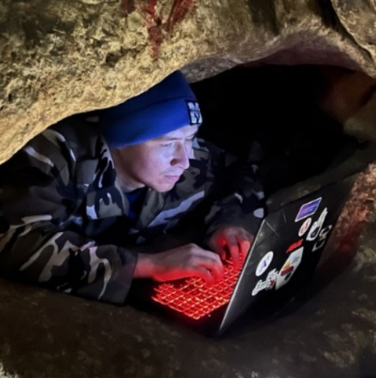


Команда
Ларичев Дмитрий DL Engineer
Точилин Егор Backend
Смекалин Евгений
Backend

Slide 3
Проблематика
Уникальный научный помощник (УНП) – сервис, включающий в себя множество агентов для решения многочисленных задач, связанных с исследованием научных областей, планированием экспериментов и написанием статей.

Slide 4
Решение
EcomDesignBot – сервис для создания медиматериалов

Slide 5
Инструменты
Уникальный научный помощник (УНП) – сервис, включающий в себя множество агентов для решения многочисленных задач, связанных с исследованием научных областей, планированием экспериментов и написанием статей.

Slide 6
Экономика
Уникальный научный помощник (УНП) – сервис, включающий в себя множество агентов для решения многочисленных задач, связанных с исследованием научных областей, планированием экспериментов и написанием статей.

Slide 7
Преимущества
Наше решение
Уникальный научный помощник (УНП) – сервис, включающий в себя множество агентов для решения многочисленных задач, связанных с исследованием научных областей, планированием экспериментов и написанием статей.

Slide 8

Демо

Slide 9
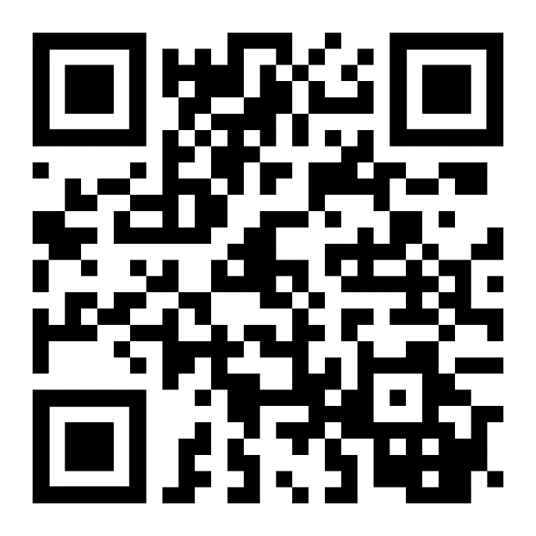
Рабочий прототип

Slide 10
Спасибо за внимание!

